Slide 1
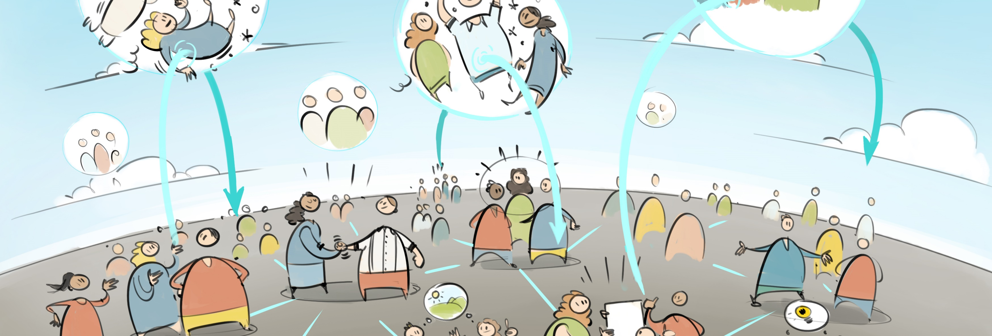
Het Leidse Speelveld
Verkennen van scenario’s
Esther Klaster
28-5-2021

Slide 2
Aanleiding en opbouw van de scenario’s
Toekomstscenario’s breed: Het Leidse speelveld als geheel
  De scenario’s uitgewerkt
  De scenario’s afgewogen
Toekomstscenario’s specifiek: De samenwerking LEF – De Leidse aanpak
Het vervolgproces
Bijlage: Profielschets Onderwijsmakelaar (concept)

Slide 3
Aanleiding en opbouw van de scenario’s
1

Slide 4
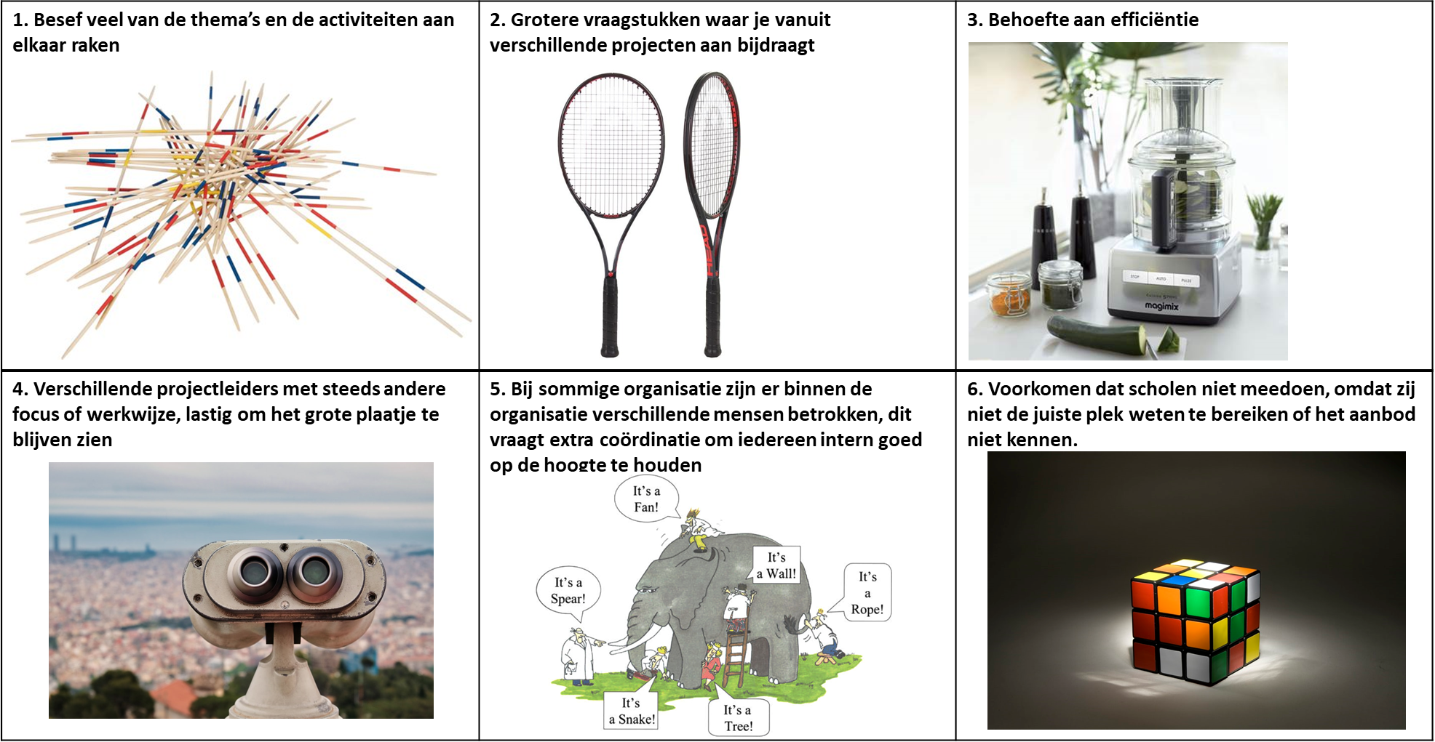
Waar lopen we in de huidige situatie tegen aan?

Slide 5
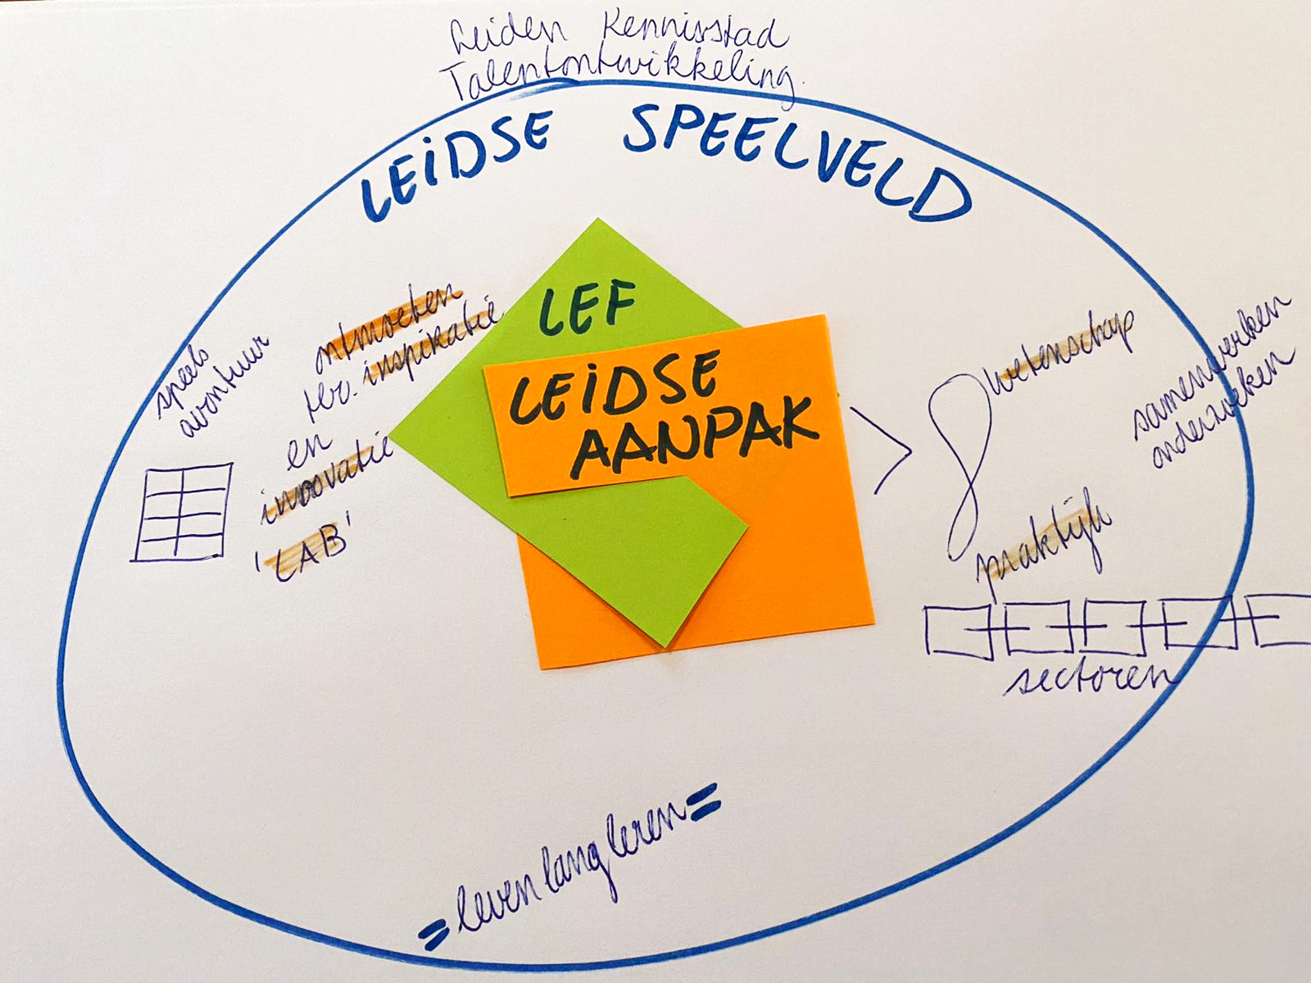
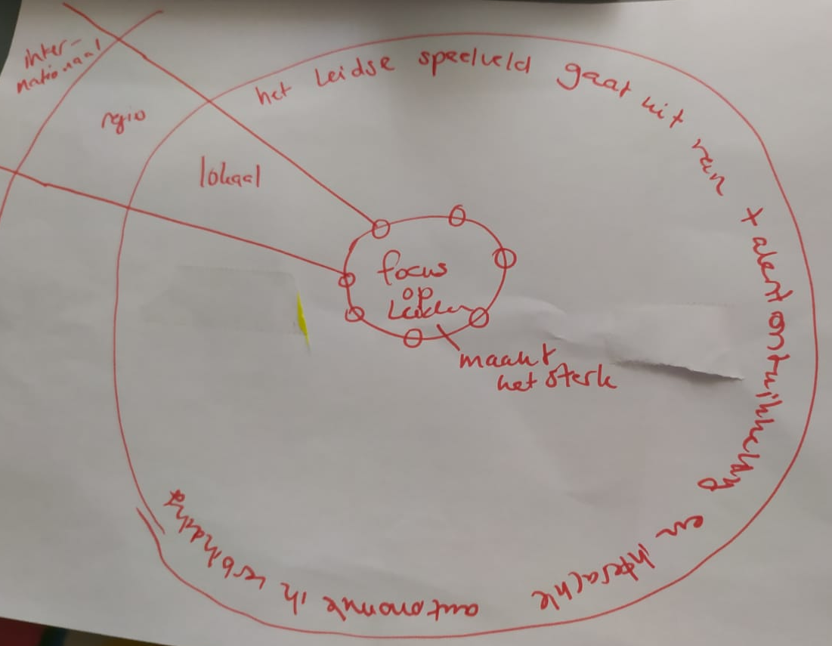
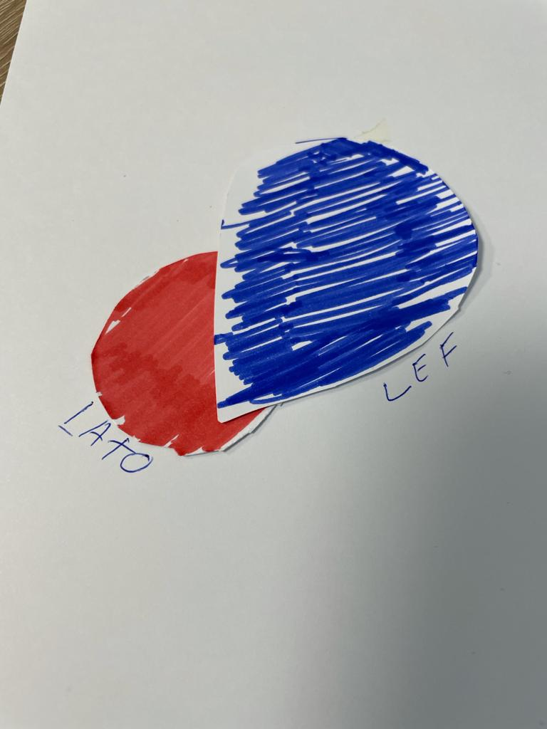
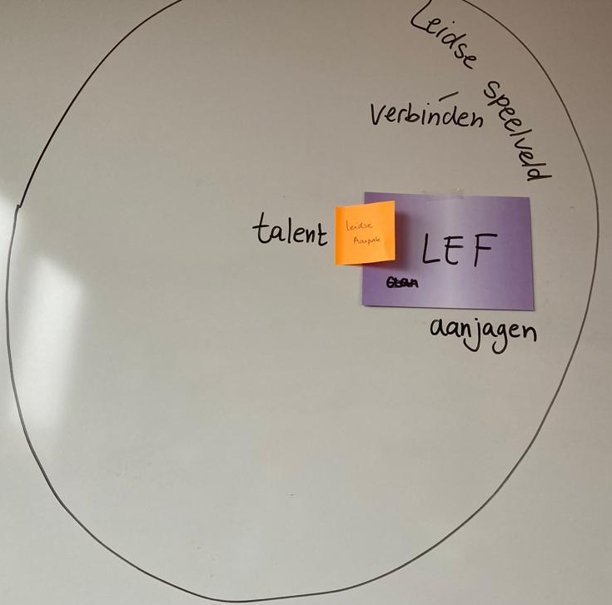
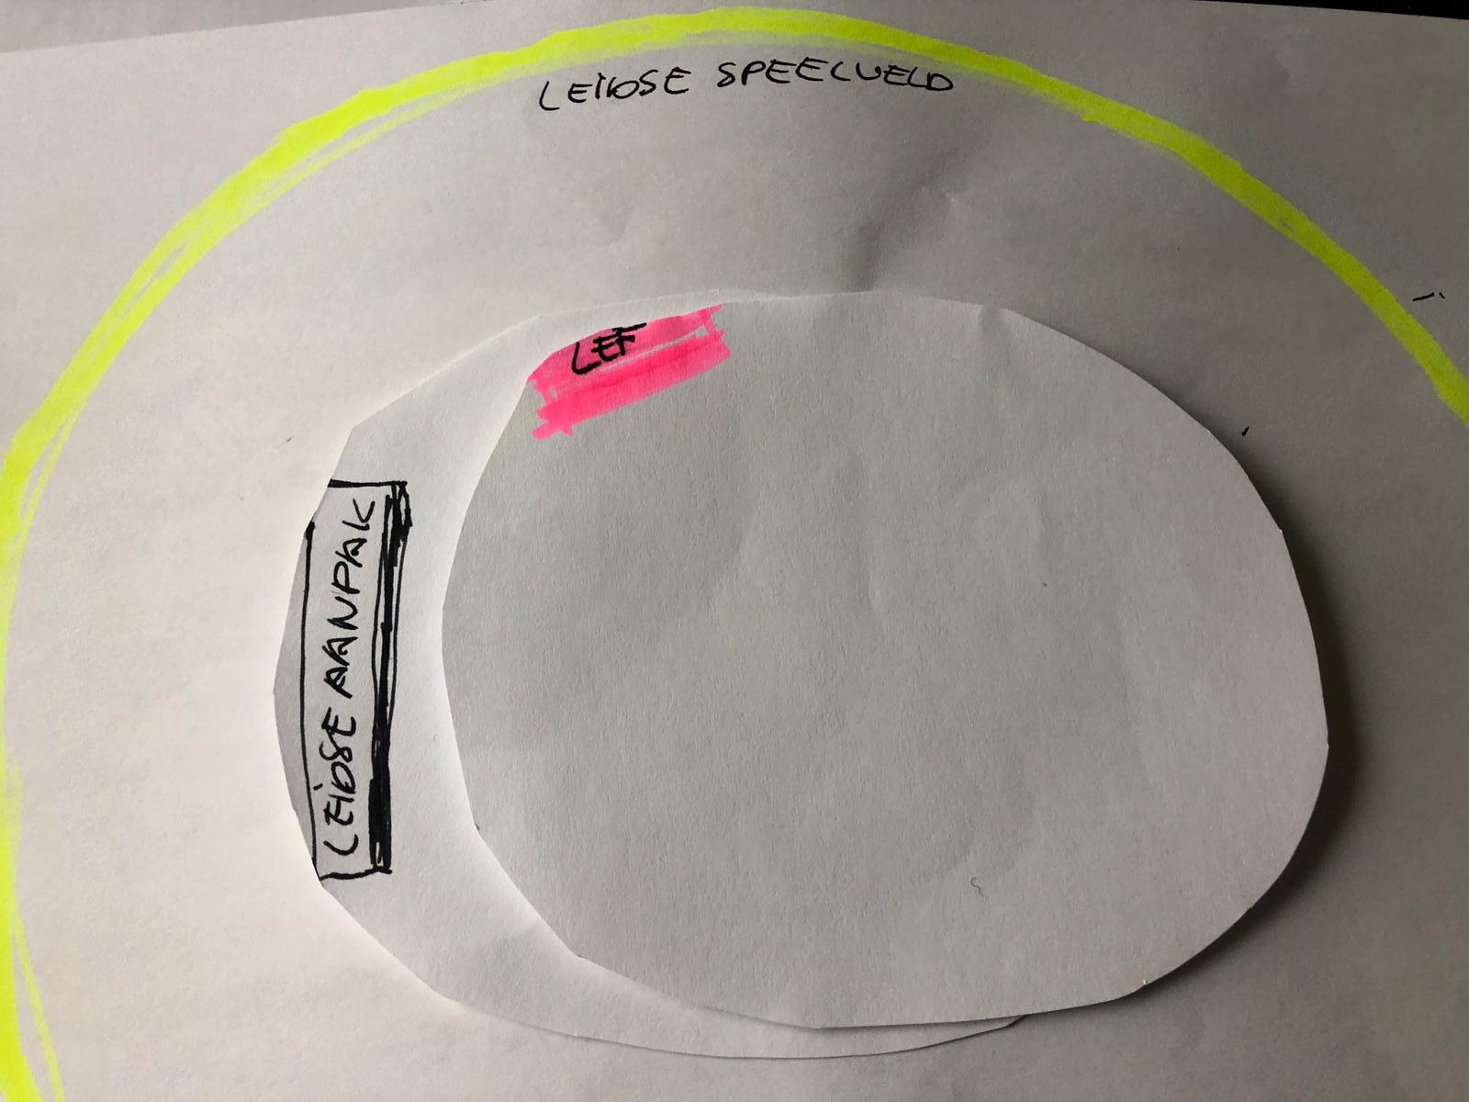
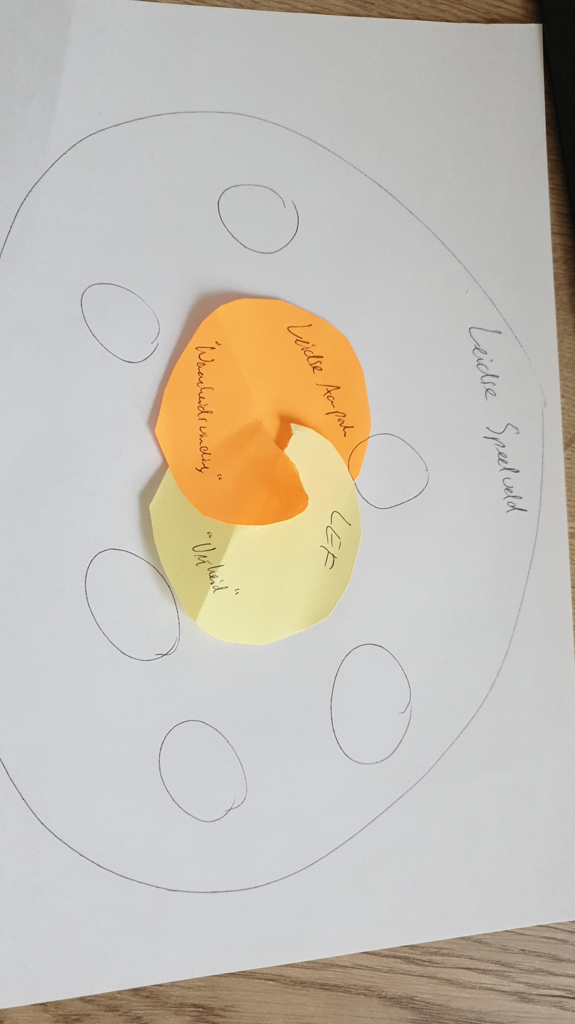
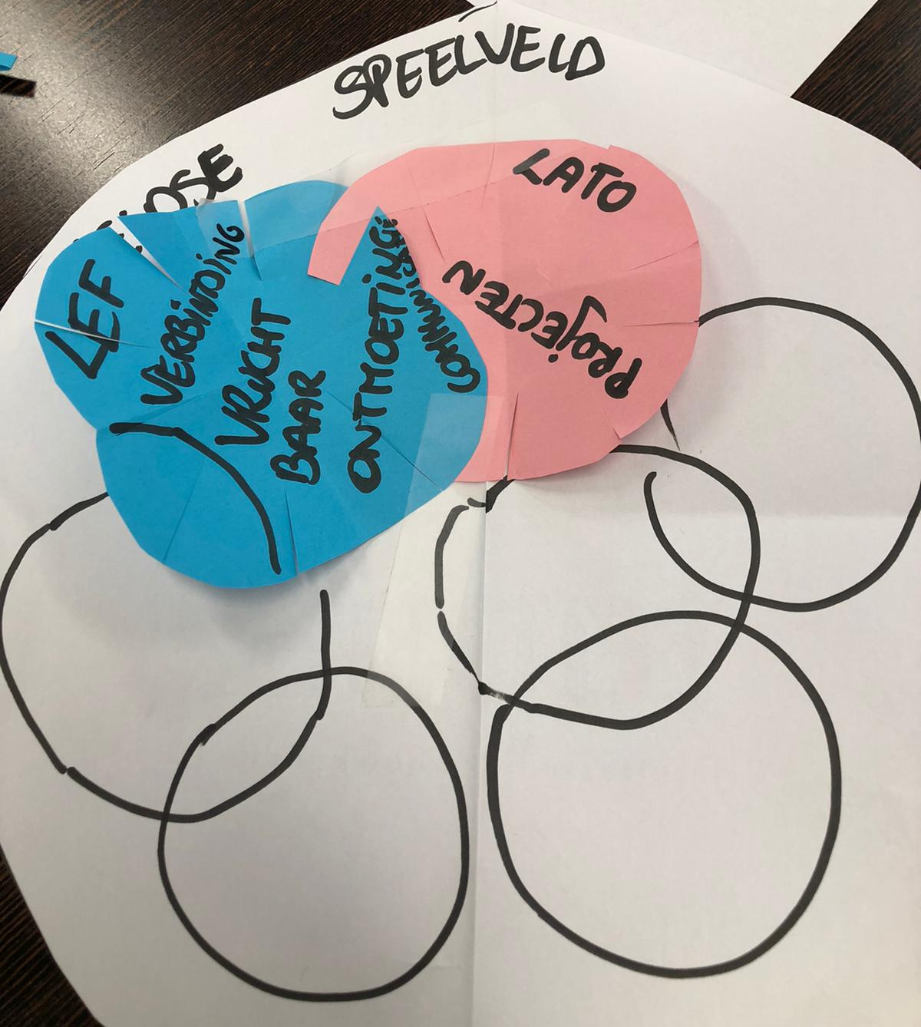
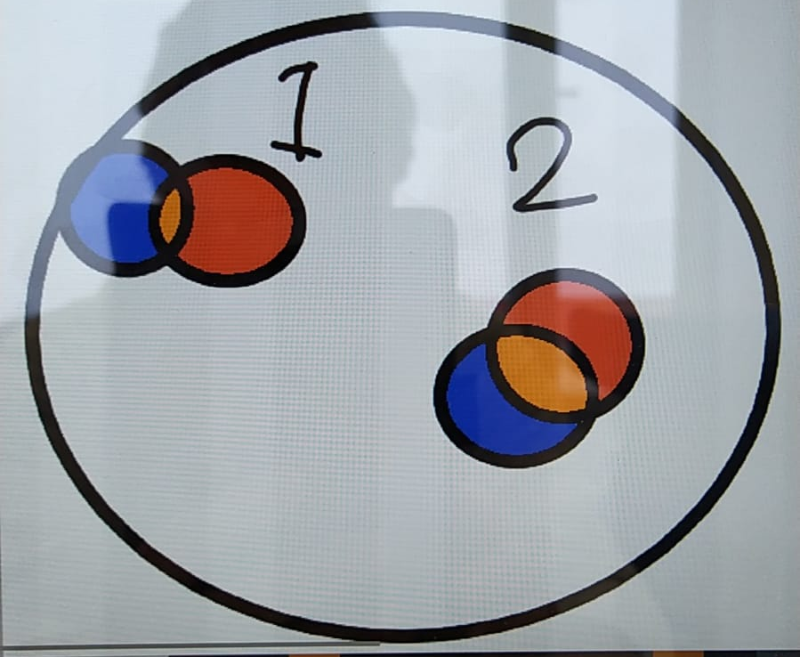
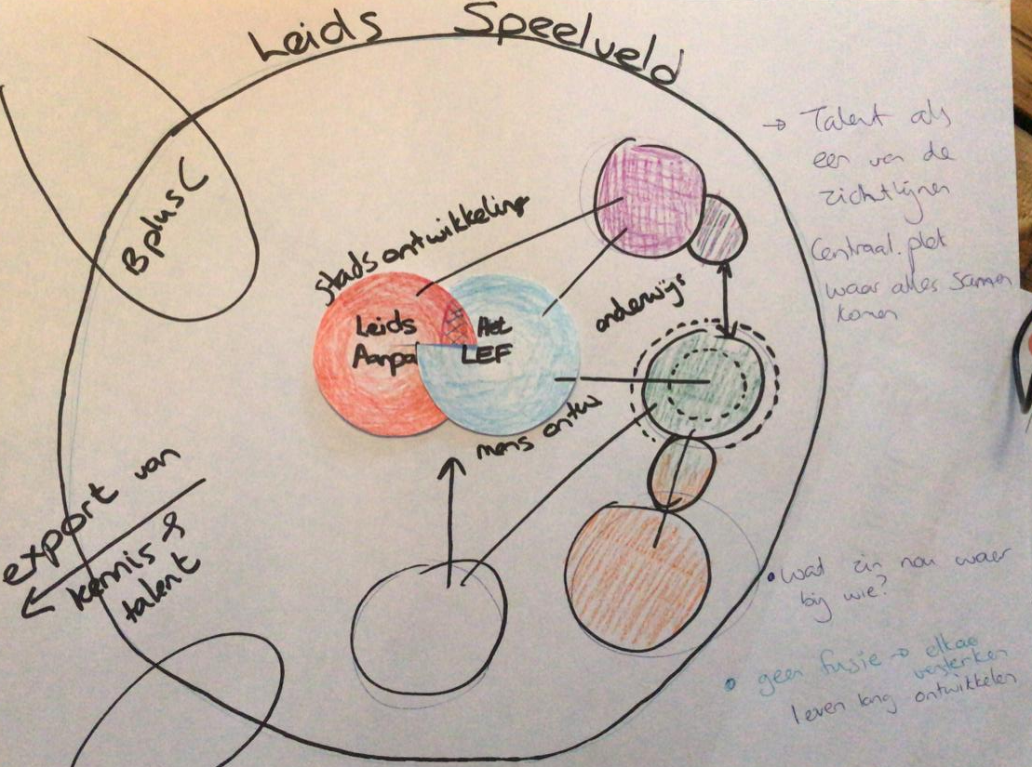
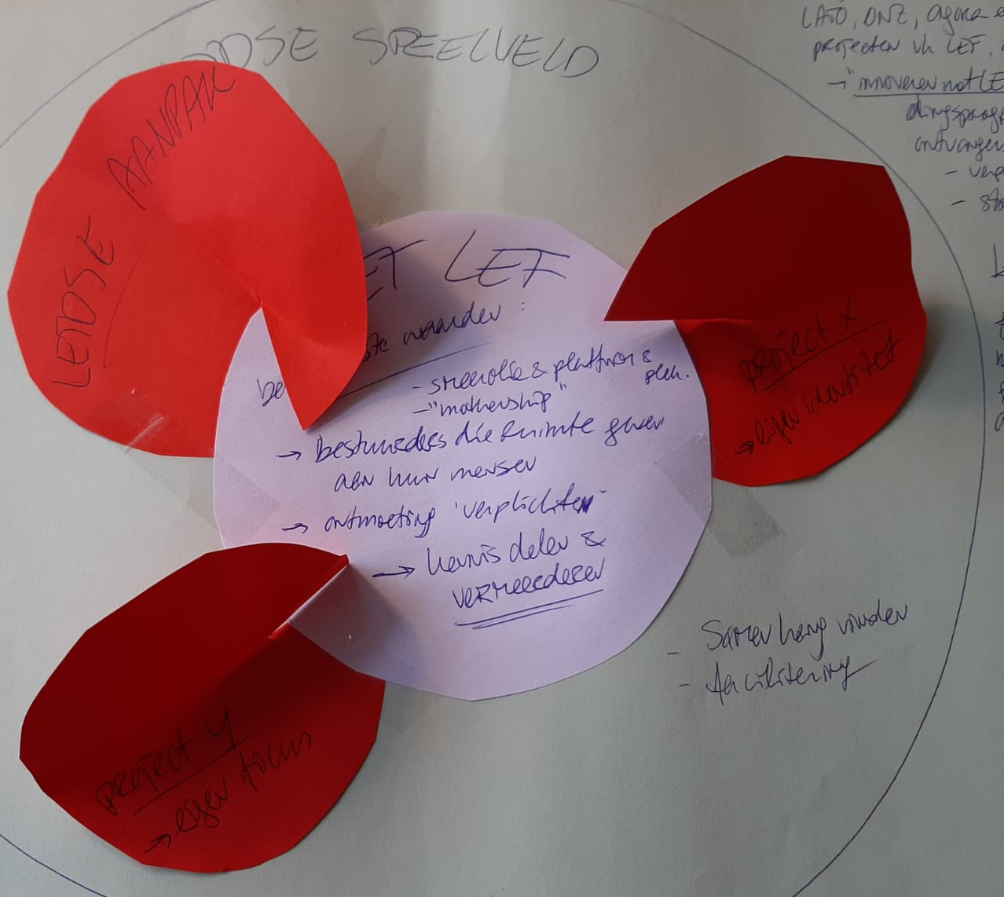
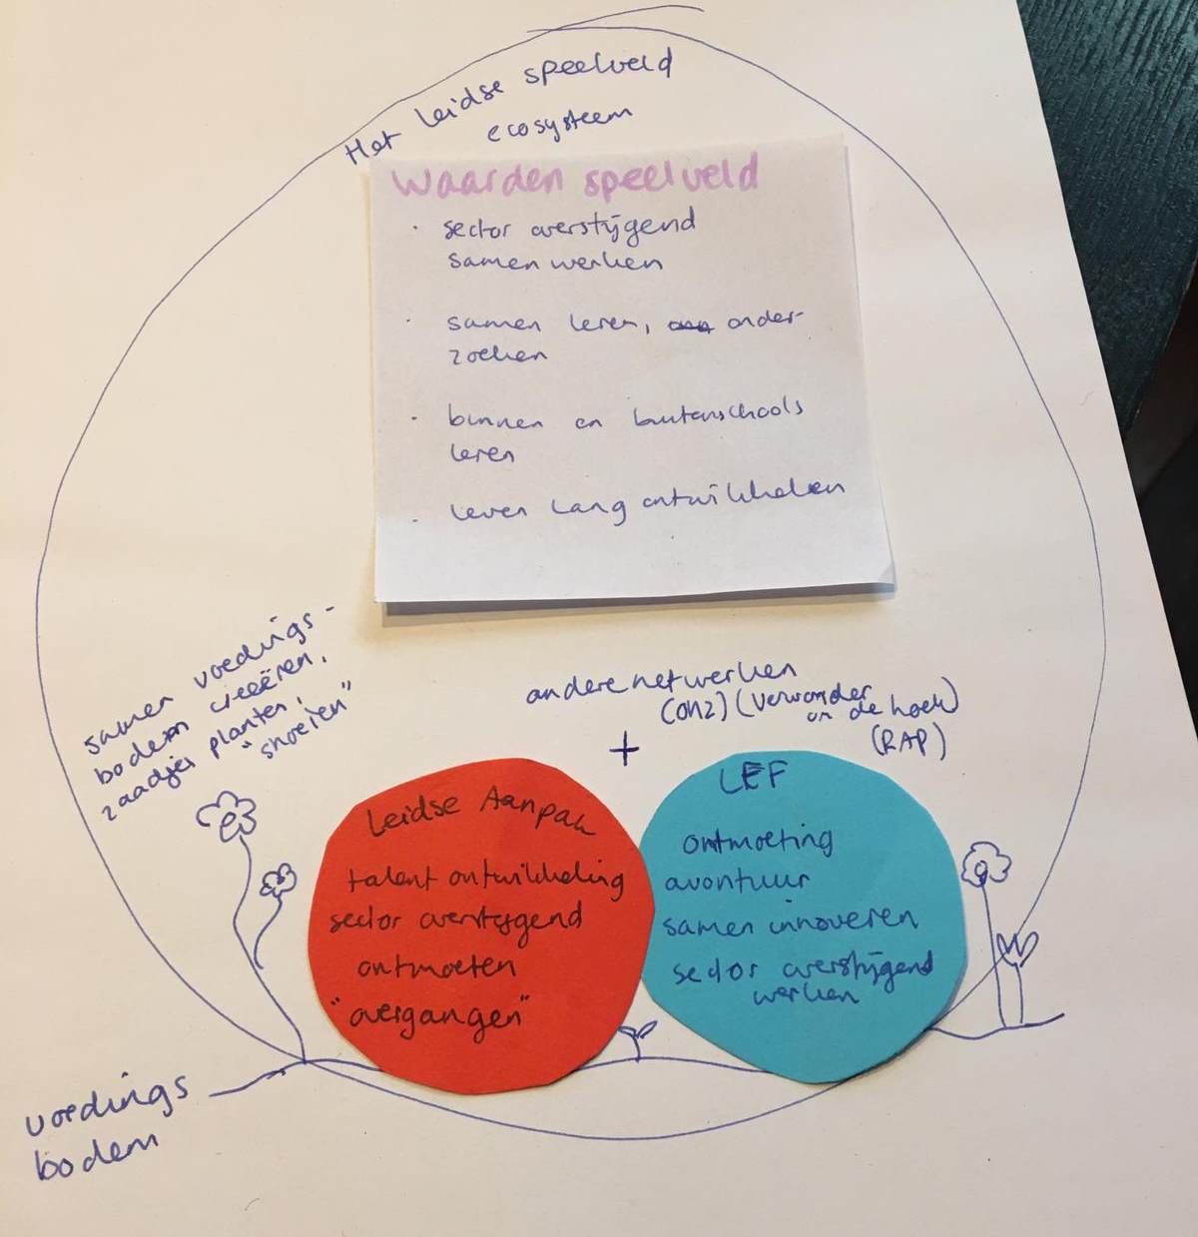
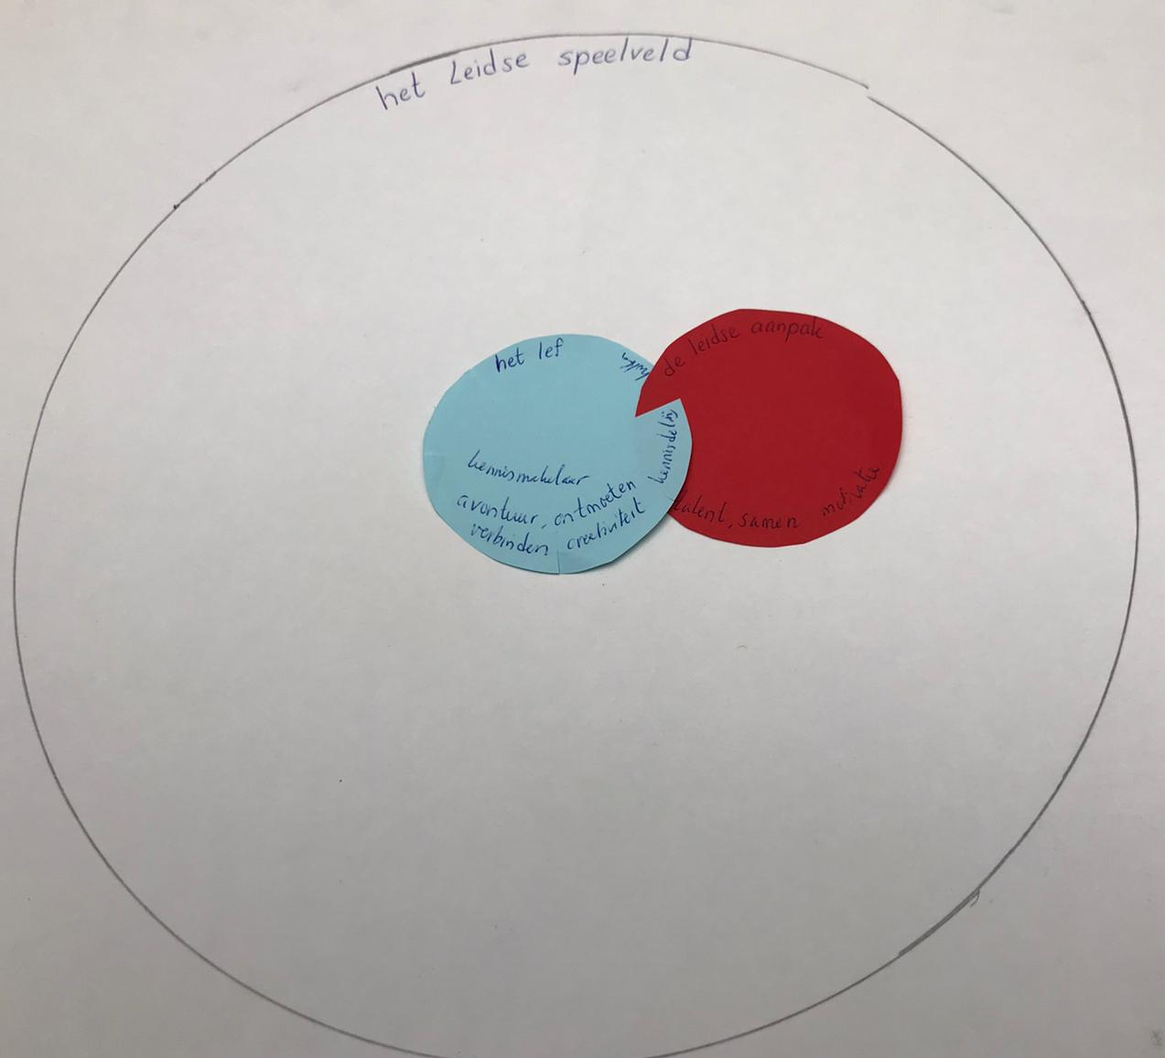

Slide 6



De scenario’s variëren qua…
Mate van samenwerkingsintensiteit
Organisatieniveau van de samenwerking
Integreren
(in elkaar schuiven van overlegtafels, project- of werkgroepen)
Niveau:
  Bestuurlijk (bestuurders)
  Tactisch (projectleiders)
  Operationeel (projectmedewerkers)
  Samenwerken / coöpereren
  (projectmatig samenwerken op bepaalde thema’s of activiteiten)
  Afstemmen / coördineren
  (bijv. zorgen dat er geen dubbelingen zijn qua thema’s of activiteiten)
Informeren (elkaar op de hoogte houden)

Slide 7
Toekomstscenario’s breed
2
Scenario’s voor het ‘totale’ Leidse speelveld

Slide 8
De scenario’s op hoofdlijnen
Voor het Leidse speelveld als geheel
Nul-scenario: huidige samenwerking en samenhang binnen het Leidse speelveld behouden
Scenario 1: structureel afstemmen en periodiek breed bestuurlijk overleg
Scenario 2: intensieve samenwerking op alle niveaus
Scenario 3: volledige integratie

Slide 9
De scenario’s op hoofdlijnen
Voor het Leidse speelveld als geheel
Uitwerking van de scenario’s
Nul-scenario: huidige samenwerking en samenhang binnen het Leidse speelveld behouden
Scenario 1: structureel afstemmen en periodiek breed bestuurlijk overleg
Scenario 2: intensieve samenwerking op alle niveaus en bestuurlijke integratie
Scenario 3: volledige integratie op alle niveaus
Beschrijving van het scenario
Doel: Welk ‘probleem’ lost dit scenario op?
Wie zijn erbij betrokken?
Governance: Welke spelregels, afspraken en organisatorische principes
Financiën: Wat is de impact op financiën?
Impact: Hoeveel voeten heeft dit scenario in aarde om te realiseren?

Slide 10
Nul-scenario
huidige samenwerking en samenhang binnen het Leidse speelveld behouden
Beschrijving
Projectleiders weten elkaar informeel te vinden en stemmen incidenteel, ad hoc met elkaar af
Elk netwerk/project heeft zijn eigen stuurgroep, die onderling overlappen qua bezetting. Bestuurders komen elkaar dus aan verschillende tafels tegen. Incidenteel worden sessies georganiseerd over de grenzen van netwerken heen.
Doel
Maximale ruimte voor diversiteit, snelheid en innovatie
Wie is erbij betrokken?
Voltallige Leidse speelveld, bestaande uit (structurele) netwerken en (tijdelijke) projecten
Governance & afspraken
Governance en afspraken zijn per netwerk en project geregeld
Financiën
Financiën zijn per netwerk/project geregeld. Deze variëren bijvoorbeeld van lidmaatschapsgelden, subsidies, tot bijdragen voor deelname aan activiteiten
Impact
Geen impact qua transitie, huidige situatie blijft bestaan

Slide 11
Scenario 1
Structureel afstemmen met periodiek breed bestuurlijk overleg
Beschrijving
Bestuurlijk wordt er samengewerkt: dat wil zeggen dat afzonderlijke stuurgroepen blijven bestaan, maar dat periodiek (bijv. halfjaarlijks) een breed, gezamenlijk overleg is, waarbij meerdere thema’s op de agenda staan en bestuurders uit diverse stuurgroepen aansluiten.
Projectleiders stemmen structureel, periodiek met elkaar af, om te bepalen welke vragen er in het veld leven, wie deze oppakken en bijv. activiteitenagenda’s naast elkaar te leggen.
Op uitvoerend niveau weten de projectgroepleden welke andere projecten/netwerken er zijn en wat zij in grote lijnen voor welke doelgroepen doen.
Ook is er een onderwijsmakelaar die voor het veld als navigator fungeert: één plek of persoon waar een school of andere organisatie terecht kan met vragen of ideeën en die geholpen wordt de juiste plek te vinden.
Doel
Tijdig zien van kansen voor thematische samenwerking, voorkomen dat er dingen dubbel gebeuren. Op hoofdlijnen worden de strategische agenda’s afgestemd.
Wie is erbij betrokken?
Hierbij gaat het (ten minste) over het LEF, De Leidse Aanpak (en wellicht ONZ), toekomstige tijdelijke projecten en borging van huidige tijdelijke projecten (zoals op dit moment RAP/RAL, STO, innovatieprojecten, etc.).
Governance & afspraken
Het periodieke, bestuurlijke overleg kan op verschillende manieren worden georganiseerd, bijvoorbeeld simultaan en sequentieel
  Simultaan: er is een breed overleg, waarin alle betrokken bestuurders in gesprek gaan over thema’s en vraagstukken die voortkomen uit een of meerdere netwerken
  Sequentieel: het overleg wordt zo ingericht dat opeenvolgend overlappende netwerken aan bod komen, waarbij bestuurders ofwel de gehele vergadering aansluiten, ofwel later kunnen aanhaken of eerder afhaken
Financiën
Financiën blijven per netwerk geregeld
Impact
De impact qua transitie is beperkt: logistiek is het een uitdaging om het brede overleg te plannen en de voorbereiding zal naar verwachting om meer afstemming vragen. Indien het brede overleg in plaats van een reguliere stuurgroep komt, kan dit bijdragen aan een afname van ervaren bestuurlijke drukte, omdat het leidt tot meer overzicht en onderlinge samenhang. Indien een netwerk ervoor kiest het brede overleg náást de eigen stuurgroepvergadering te organiseren, kan dit een toename in ervaren bestuurlijke drukte tot gevolg hebben (vanwege een extra contactmoment).

Slide 12
Scenario 2
Intensieve samenwerking op alle niveaus en bestuurlijke integratie
Beschrijving
Bestuurlijk vindt er een integratie plaats: er is één bestuurlijke stuurgroep voor (een groot deel van) het Leidse speelveld.
Op projectleidersniveau en uitvoerend niveau wordt intensief samengewerkt: projecten en activiteiten worden vaak gezamenlijk uitgevoerd, waardoor er zelden één afzender is. Waar mogelijk kan eenzelfde projectleider verantwoordelijk zijn voor meerdere projecten/netwerken.
Ook is er een onderwijsmakelaar die voor het veld als navigator fungeert: één plek of persoon waar een school of andere organisatie terecht kan met vragen of ideeën en die geholpen wordt de juiste plek te vinden.
Doel
Toename van efficiency en afname bestuurlijke druk, meer eenduidigheid in aanpak en visie op het niveau van projectleiders, betere vindbaarheid en zichtbaarheid voor het werkveld.
Wie is erbij betrokken?
Hierbij gaat het (ten minste) over het LEF, De Leidse Aanpak (en wellicht ONZ), toekomstige tijdelijke projecten en borging van huidige tijdelijke projecten (zoals op dit moment RAP/RAL, STO, innovatieprojecten, etc.).
Governance & afspraken
Eén bestuurlijke tafel (bijv. anders inrichten van de onderwijstafel)
We werken vanuit een netwerkmodel, met ‘coalitions of the willing’. Je doet alleen mee, als je echt wil. Dat betekent dat er activiteiten kunnen plaatsvinden waar slechts enkele partijen aan meewerken. Dat is prima.
Afspraken worden gemaakt op basis van consent: partijen hoeven het niet over alles eens te zijn, maar kunnen hun consent geven als er geen zwaarwegende bezwaren zijn
Financiën
Er is een gezamenlijke financiële pot voor projecten die in gezamenlijkheid worden georganiseerd. Daarnaast heeft ieder netwerk ook zijn eigen middelen.
Impact
Het integreren van stuurgroepen in één bestuurlijke tafel en het financiële aspect vraagt om de nodige organisatiekracht en transitietijd. Ook moet bepaald worden onder welke vlag en organisatievorm de brede bestuurlijke tafel gaat fungeren en welke netwerken willen aansluiten.

Slide 13
Scenario 3
Volledige integratie op alle niveaus
Beschrijving
Op bestuurlijk niveau vindt integratie plaats. Dit houdt in dat er één bestuurlijke stuurgroep voor (een groot deel) van het Leidse speelveld is.
Deze bestuurlijke tafel overziet de projecten die als radars in elkaar haken en fungeert als besluitvormingstafel over nieuwe projecten/subsidies van buiten (OCW, NRO, etc.). Inhoudelijk is er één gezamenlijke, strategische agenda.
Op projectleidersniveau en uitvoerend niveau is er één integrale organisatie. In theorie zou dit één enkele projectleider kunnen zijn.
Doel
Volledig overzicht voor het werkveld, optimale efficiency en minimale bestuurlijke drukte qua logistiek.
Wie is erbij betrokken?
Hierbij gaat het (ten minste) over het LEF, De Leidse Aanpak (en wellicht ONZ), toekomstige tijdelijke projecten en borging van huidige tijdelijke projecten (zoals op dit moment RAP/RAL, STO, innovatieprojecten, etc.).
Governance & afspraken
Eén bestuurlijke tafel (bijv. anders inrichten van de onderwijstafel)
Afspraken worden gemaakt op basis van consensus: er is één agenda, dus hier komt alleen iets op als alle partijen het eens zijn.
Financiën
Er is een geïntegreerde financiële pot voor alle projecten die onder deze bestuurlijke stuurgroep hangen, er is één financiële stroom (€ en in kind) vanuit deelnemers/subsidies
Impact
De organisatie van deze bestuurlijke tafel heeft zowel qua transitie als qua logistiek veel voeten in aarde. Een groot aantal bestuurders dient bij elkaar te kunnen komen om een brede agenda te bespreken.
(Deel)projectleiders en projectgroepleden stemmen intern af over programmering, proces, communicatie, etc.

Slide 14
De scenario’s afgewogen
Kansen-risico analyse
Scenario | Kansen of sterktes | Risico’s of kwetsbaarheden | Aan welke behoefte of vraag komt dit scenario tegemoet? (zie beelden volgende slide)
0-scenario | Maximale diversiteit in aanbod | Risico op hiaten of dubbelingen, onoverzichtelijkheid voor werkveld, bestuurlijke drukte | 1, 2
Scenario 1 | Grote diversiteit in aanbod, voorkomen van hiaten of dubbelingen, ruimte voor creativiteit en innovatie en snel handelen | Onoverzichtelijkheid voor klanten, ervaren bestuurlijke drukte blijft vergelijkbaar (kan iets meer of juist iets minder worden) | 1, 2, 6
Scenario 2 | Minder bestuurlijke drukte, ruimte voor creativiteit en innovatie en snel handelen, beter overzicht voor werkveld | Discussie over de vorm en naam van de bestuurlijke tafel | 1, 2, 3, 4, 6
Scenario 3 | Overzichtelijkheid voor werkveld, partners en subsidiërende instanties, minimale bestuurlijke drukte, efficiency qua organisatie | Weinig diversiteit, innovatiekracht. Balans kan uitslaan naar ‘het kleurloze compromis’. Tempo kan laag komen te liggen door (trage) gezamenlijke besluitvorming, inefficiency qua gesprek (‘Poolse landdag’) | 1, 2, 3, 4, 5, 6

Slide 15
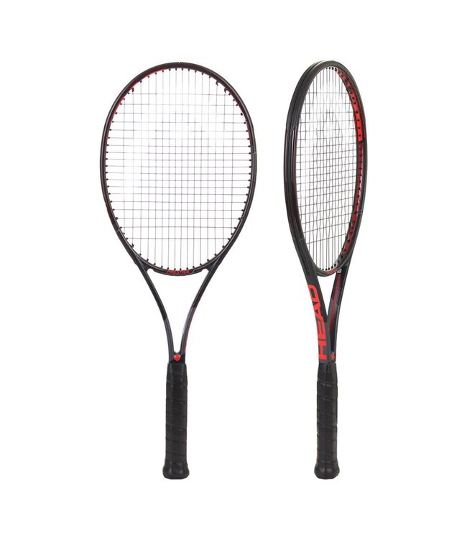
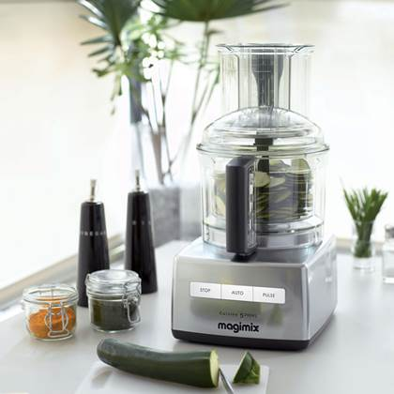
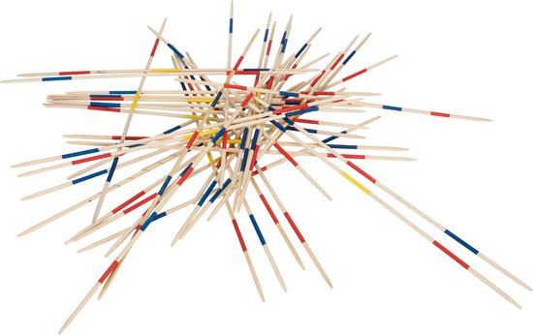


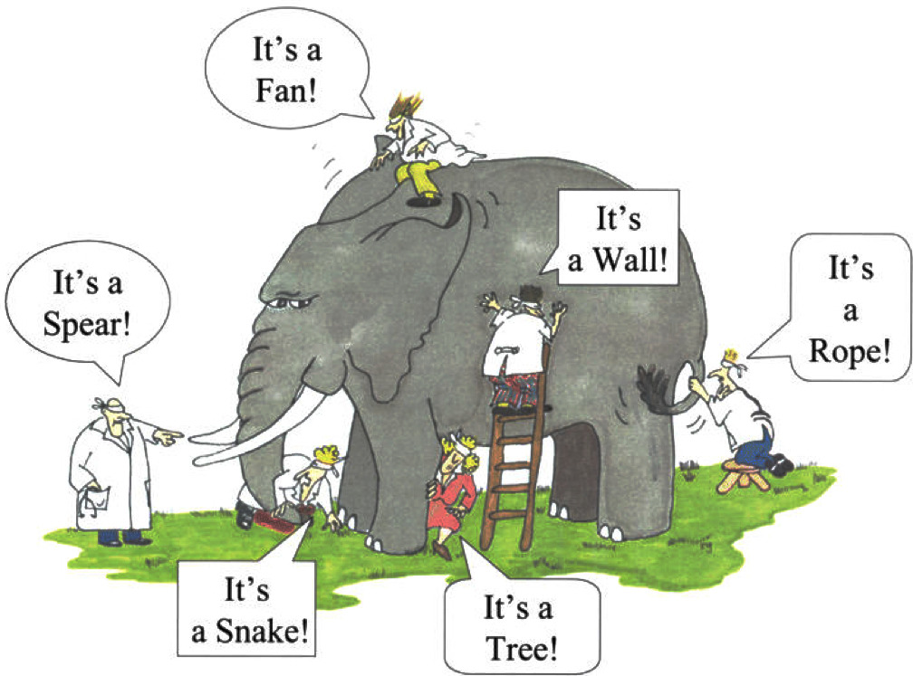
1. Veel van de thema’s en de activiteiten raken aan elkaar | 2. Grotere vraagstukken waar je vanuit verschillende projecten aan bijdraagt | 3. Behoefte aan efficiëntie
4. Verschillende projectleiders met steeds andere focus of werkwijze, lastig om het grote plaatje te blijven zien | 5. Bij sommige organisatie zijn er binnen de organisatie verschillende mensen betrokken, dit vraagt extra coördinatie om iedereen intern goed op de hoogte te houden | 6. Voorkomen dat scholen niet meedoen, omdat zij niet de juiste plek weten te bereiken of het aanbod niet kennen.

Slide 16
No Regrets
Wat kunnen we sowieso al doen, los van scenario-voorkeuren
Nader aan te vullen
Medewerkers kunnen hybride functies hebben
Structureel maken van projectleidersoverleg
Vergelijkbare modellen voor financiële bijdragen partners / modellen voor bijdrage partners harmoniseren?
…

Slide 17
Toekomstscenario’s specifiek
3
Scenario’s voor de samenwerking LEF en De Leidse Aanpak

Slide 18
Nul-scenario
huidige samenwerking en samenhang tussen LEF en De Leidse Aanpak behouden
Beschrijving
Projectleiders weten elkaar informeel te vinden en stemmen incidenteel, ad hoc met elkaar af
Elk netwerk/project heeft zijn eigen stuurgroep, die onderling overlappen qua bezetting. Bestuurders komen elkaar dus aan verschillende tafels tegen. Incidenteel worden sessies georganiseerd over de grenzen van netwerken heen.
Doel
Maximale ruimte voor diversiteit, snelheid en innovatie
Wie is erbij betrokken?
LEF en Leidse Aanpak
Governance & afspraken
Governance en afspraken zijn per netwerk en project geregeld
Financiën
Financiën zijn per netwerk/project geregeld. Deze variëren bijvoorbeeld van lidmaatschapsgelden, subsidies, tot bijdragen voor deelname aan activiteiten
Impact
Geen impact qua transitie, huidige situatie blijft bestaan

Slide 19
Scenario 1
Structureel afstemmen met periodiek breed bestuurlijk overleg
Beschrijving
Bestuurlijk wordt er samengewerkt: dat wil zeggen dat stuurgroep LEF en regiegroep Leidse Aanpak blijven bestaan, maar dat periodiek (bijv. halfjaarlijks) een breed, gezamenlijk overleg is, waarbij meerdere thema’s op de agenda staan en bestuurders uit beide groepen aansluiten.
Projectleiders stemmen structureel, periodiek met elkaar af, om te bepalen welke vragen er in het veld leven, wie deze oppakken en bijv. activiteitenagenda’s naast elkaar te leggen.
Op uitvoerend niveau weten de projectgroepleden welke andere projecten/netwerken er zijn en wat zij in grote lijnen voor welke doelgroepen doen.
Er wordt een onderwijsmakelaar aangesteld die voor het veld als navigator fungeert: één plek of persoon waar een school of andere organisatie terecht kan met vragen of ideeën en die geholpen wordt de juiste plek te vinden.
Doel
Tijdig zien van kansen voor thematische samenwerking, voorkomen dat er dingen dubbel gebeuren. Op hoofdlijnen worden de strategische agenda’s afgestemd.
Wie is erbij betrokken?
Hierbij gaat het over het LEF en de Leidse Aanpak.
Governance & afspraken
Het periodieke, bestuurlijke overleg kan op verschillende manieren worden georganiseerd, bijvoorbeeld simultaan en sequentieel
  Simultaan: er is een breed overleg, waarin alle betrokken bestuurders in gesprek gaan over thema’s en vraagstukken die spelen bij het LEF en/of de Leidse Aanpak
  Sequentieel: het overleg wordt zo ingericht dat opeenvolgend het LEF/de Leidse Aanpak aan bod komen, waarbij bestuurders ofwel de gehele vergadering aansluiten, ofwel later kunnen aanhaken of eerder afhaken
Financiën
Financiën blijven per netwerk geregeld
Impact
De impact qua transitie is beperkt: logistiek is het een uitdaging om het brede overleg te plannen en de voorbereiding zal naar verwachting om meer afstemming vragen. Indien het brede overleg in plaats van een reguliere stuurgroep komt, kan dit bijdragen aan een afname van ervaren bestuurlijke drukte, omdat het leidt tot meer overzicht en onderlinge samenhang. Indien een netwerk ervoor kiest het brede overleg náást de eigen stuurgroep/regiegroep te organiseren, kan dit een toename in ervaren bestuurlijke drukte tot gevolg hebben (vanwege een extra contactmoment).

Slide 20
Scenario 2
Intensieve samenwerking op alle niveaus en bestuurlijke integratie
Beschrijving
Bestuurlijk vindt er een integratie plaats: er is één bestuurlijke stuurgroep voor het Lef en de Leidse Aanpak.
Op projectleidersniveau en uitvoerend niveau wordt intensief samengewerkt: projecten en activiteiten worden vaak gezamenlijk uitgevoerd, waardoor er zelden één afzender is. Mogelijk kan op termijn één projectleider verantwoordelijk zijn voor beide netwerken (of één netwerk met twee labels?).
Er wordt een onderwijsmakelaar aangesteld die voor het veld als navigator fungeert: één plek of persoon waar een school of andere organisatie terecht kan met vragen of ideeën en die geholpen wordt de juiste plek te vinden.
Doel
Toename van efficiency en afname bestuurlijke druk, meer eenduidigheid in aanpak en visie op het niveau van projectleiders, betere vindbaarheid en zichtbaarheid voor het werkveld
Wie is erbij betrokken?
Hierbij gaat het over het LEF en de Leidse Aanpak.
Governance & afspraken
Eén stuurgroep/regiegroep voor het Lef en de Leidse Aanpak
Afspraken worden gemaakt op basis van consensus: er is één agenda, dus hier komt alleen iets op als alle partijen het eens zijn.
Financiën
Er is een gezamenlijke financiële pot voor activiteiten die in gezamenlijkheid worden georganiseerd. Daarnaast heeft ieder netwerk ook zijn eigen middelen. Financiële/in kind bijdragen van partners volgens één systeem/model of modellen die veel gelijkenis vertonen.
Impact
Het integreren van stuurgroepen in één bestuurlijke tafel is relatief eenvoudig gezien de overlap tussen beide stuurgroepen. Het financiële aspect vraagt om de nodige organisatiekracht en transitietijd. Ook moet een keuze worden gemaakt in (interne) naamgeving en positionering van de stuurgroep. De samenwerking op projectleiders- uitvoeringsniveau moet georganiseerd worden.

Slide 21
Scenario 3
Volledige integratie op alle niveaus
Beschrijving
Het LEF en de Leidse Aanpak schuiven in elkaar/fuseren met één bestuurlijke stuurgroep en één gezamenlijke, strategische agenda.
Op projectleidersniveau en uitvoerend niveau is er één integrale organisatie, met één enkele projectleider en mogelijk deelprojectleiders
Doel
Volledig overzicht voor het werkveld, optimale efficiency en minimale bestuurlijke drukte qua logistiek.
Wie is erbij betrokken?
Hierbij gaat het over het LEF en de Leidse Aanpak.
Governance & afspraken
Eén stuurgroep/regiegroep voor het LEF en de Leidse Aanpak
Afspraken worden gemaakt op basis van consensus: er is één agenda, dus hier komt alleen iets op als alle partijen het eens zijn.
Financiën
Er is één financiële pot voor alle activiteiten die vanuit de integrale organisatie plaatsvinden, er is één financiële stroom (€ en in kind) vanuit deelnemers/subsidies
Impact
Het integreren van stuurgroepen in één bestuurlijke tafel is relatief eenvoudig gezien de overlap tussen beide stuurgroepen. Bepaald moet worden onder welke vlag en organisatievorm het netwerk gaat fungeren en welke netwerken willen aansluiten.
Het integreren van de beide netwerken op projectleiders- en uitvoerend niveau vraagt organisatiekracht en transitietijd (overdracht).
Het betrekken van partners buiten de stuurgroep vraagt de nodige organisatie- en communicatiekracht.
Het financiële aspect vraagt transitietijd.

Slide 22
Vervolgproces
4

Slide 23
Overzicht belangrijke data
Waar moeten we rekening mee houden?
De Leidse Aanpak: convenant + begroting loopt t/m zomer 2022. Invulling van de voortzetting van het convenant staat centraal bij overleg regiegroep Leidse Aanpak op 16/6.
LEF: begroting 2022, april 2022 nieuwe begroting voor periode 23-26 opstellen.

Slide 24
Hoe zien we het vervolgproces?
Welke mijlpalen
Verkennen scenario’s
Nader onderzoeken voorkeursscenario’s, evt. verkenning verbreden
Gezamenlijke richting bepalen (voorgenomen besluit)
Formele besluitvorming
Nader uitwerken gekozen scenario, voorbereiden implementatie
Start implementatie
Mei 2021
Juli 2021
1 Oktober 2021
April 2022

Slide 25
Bijlage: Profielschets Onderwijsmakelaar
5
Concept

Slide 26
Profielschets Onderwijsmakelaar (concept)
Concept
De onderwijsmakelaar is dé persoon (of personen) bij uitstek die op de hoogte is van de diverse netwerken in de regio Leiden en de activiteiten die hieruit voortvloeien.
De onderwijsmakelaar is een bekend en herkenbaar gezicht voor het werkveld en wordt gevonden door o.a. docenten, schoolleiders, medewerkers van andere instellingen die vragen hebben als:
  “Ik heb een informatiebehoefte en weet niet precies waar ik deze informatie kan vinden”
  “Ik heb een idee en zou hier graag een project/initiatief van maken, maar weet niet goed waar ik hulp, begeleiding en mede-ontwikkelaars kan vinden”
  “Ik heb een lopend project/initiatief en zou deze graag willen verduurzamen. Ik ben op zoek naar partijen die mij hierbij kunnen helpen.”
De onderwijsmakelaar brengt deze mensen in contact met personen binnen een van de netwerken, die voor die specifieke vraag en behoefte de geëigende partij zijn.
De onderwijsmakelaar heeft een neutrale rol in het Leidse speelveld. Deze persoon (of personen) is niet uitsluitend aan één netwerk of project gekoppeld, maar verwijst door naar de voor de vrager juiste plek.
Tevens is de onderwijsmakelaar de oren en ogen voor ‘Education Warehouse’ en geeft actief door wanneer nieuwe netwerken/projecten/initiatieven opgenomen moeten worden in het online overzicht van het Leidse speelveld.
En wat doet de onderwijsmakelaar vanuit zijn/haar/hun rol niet?
  Het aanjagen van initiatieven (daarvoor zijn er reeds bestaande netwerken)
  Het langdurig zelf begeleiden van mensen bij hun vraag, idee of behoefte (daarvoor zijn er reeds bestaande netwerken)
Zoals we nu voor ogen hebben, is de onderwijsmakelaar geen fulltime functie. Het is een rol die iemand erbij kan krijgen, naast zijn/haar reguliere taken.
Organisatorisch kan dat betekenen dat (verschillende smaken mogelijk):
  De onderwijsmakelaar apart van de bestaande netwerken wordt gepositioneerd
  De onderwijsmakelaar in dienst is bij één van de netwerken, maar voor deze rol wordt betaald door meerdere netwerken (voorwaarde is dat deze persoon wordt vertrouwd in zijn/haar neutraliteit)
  Er meerdere onderwijsmakelaars zijn vanuit meerdere netwerken, die onderling goed samenwerken
De onderwijsmakelaar wordt idealiter aangestuurd door een gezamenlijk bestuurlijk orgaan/overleg van meerdere netwerken. door het feit dat alle partners bijdragen aan de bekostiging van deze functionaris.
Kortom: In de kern is de onderwijsmakelaar een ster in het verbinden van partijen. Hij/zij geniet het vertrouwen van de verschillende netwerken en geleidt partijen naar de juiste plek en persoon.

Slide 27

esther@comoneye.nl
06 5772 7580

